Slide 1

如何提升儿童的注意力
--家庭中的注意力训练
Notes:
1.感谢人力资源老师和赵红老师给我复试的机会，老师百忙中抽出半小时时间来听我的讲座。2.自我介绍。3.讲座的选择。4.让大家选择哪个部分更感兴趣

Slide 2
唐辉：
资深儿童心理咨询师
北京娃娃家教育科技有限公司首席心理咨询师
无忧育儿首席心理讲师
中国沟通分析应用顾问
Notes:
1.感谢人力资源老师和赵红老师给我复试的机会，老师百忙中抽出半小时时间来听我的讲座。2.自我介绍。3.讲座的选择。4.让大家选择哪个部分更感兴趣

Slide 3
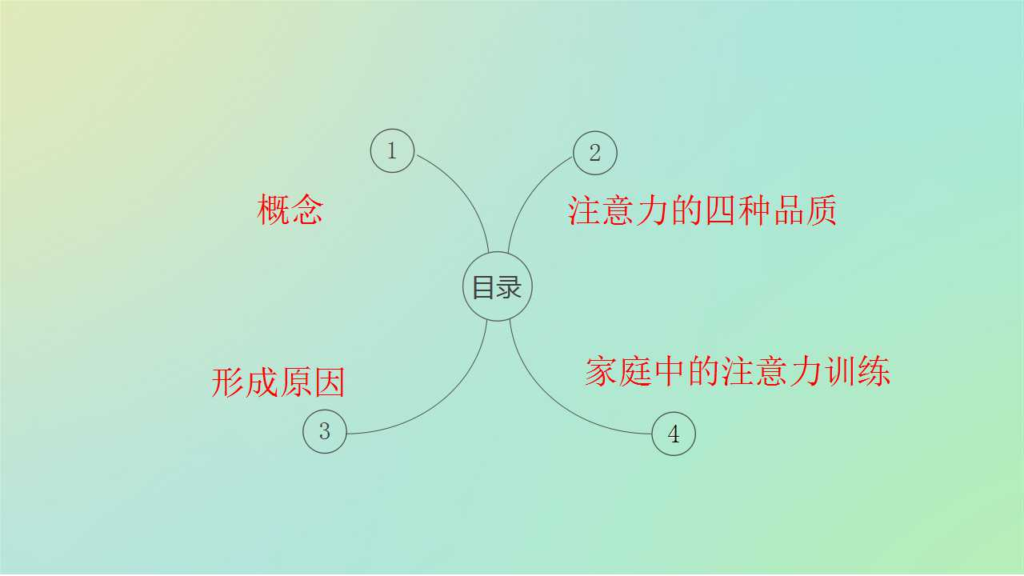

Slide 4
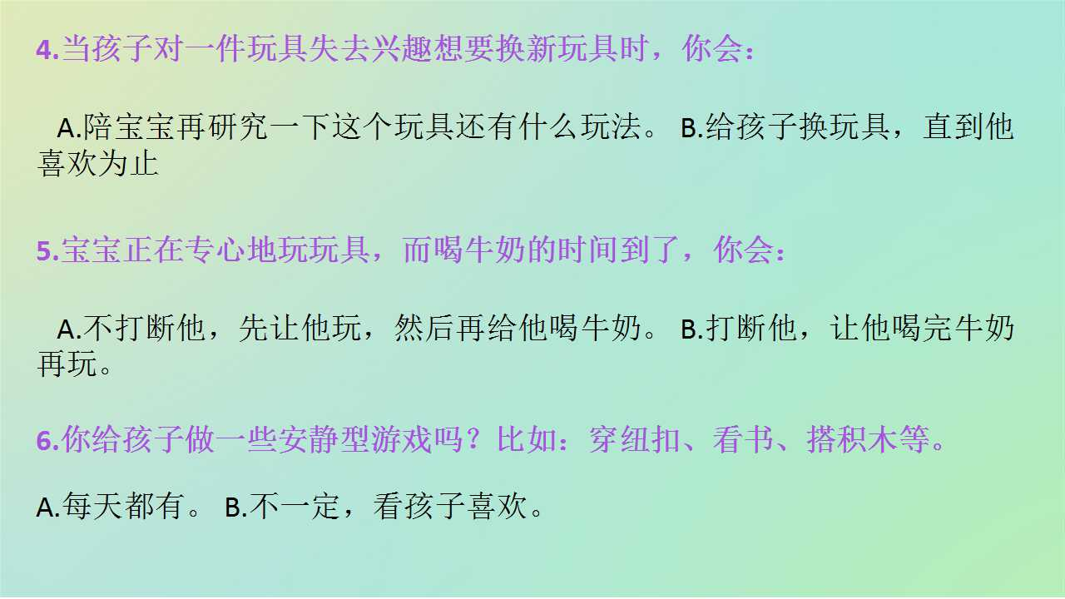

Slide 5
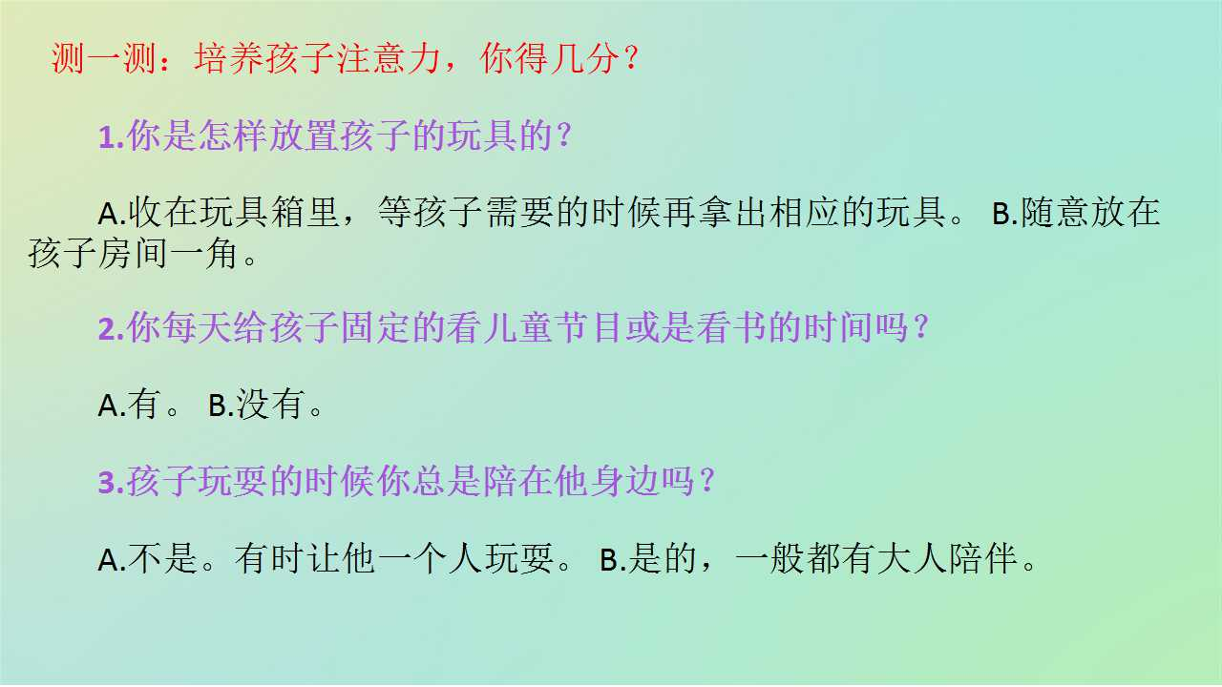

Slide 6
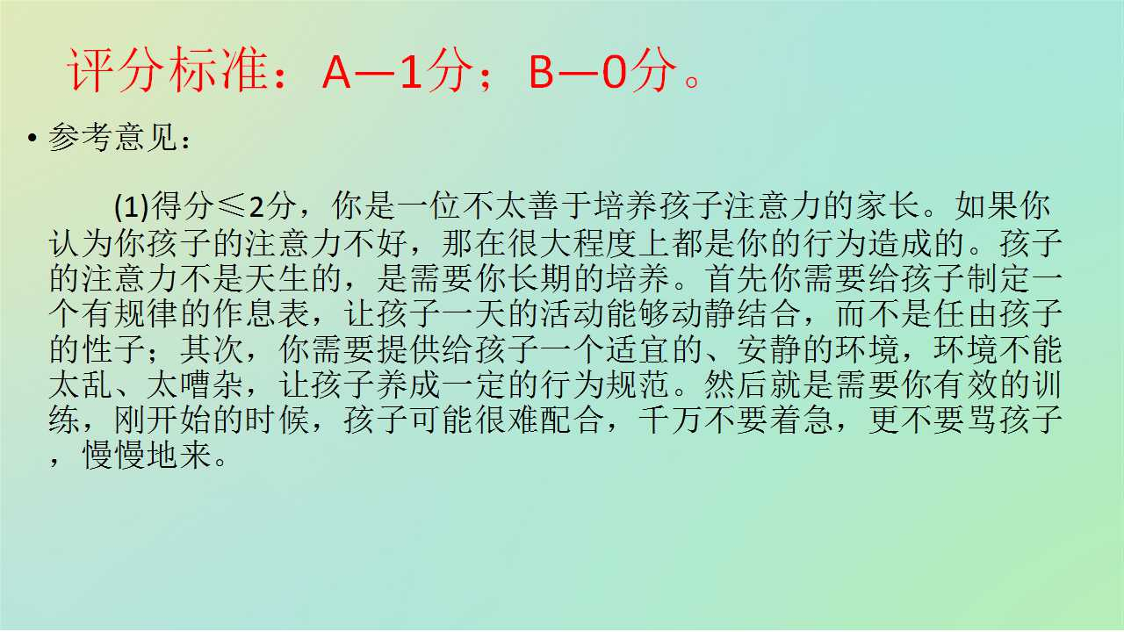

Slide 7
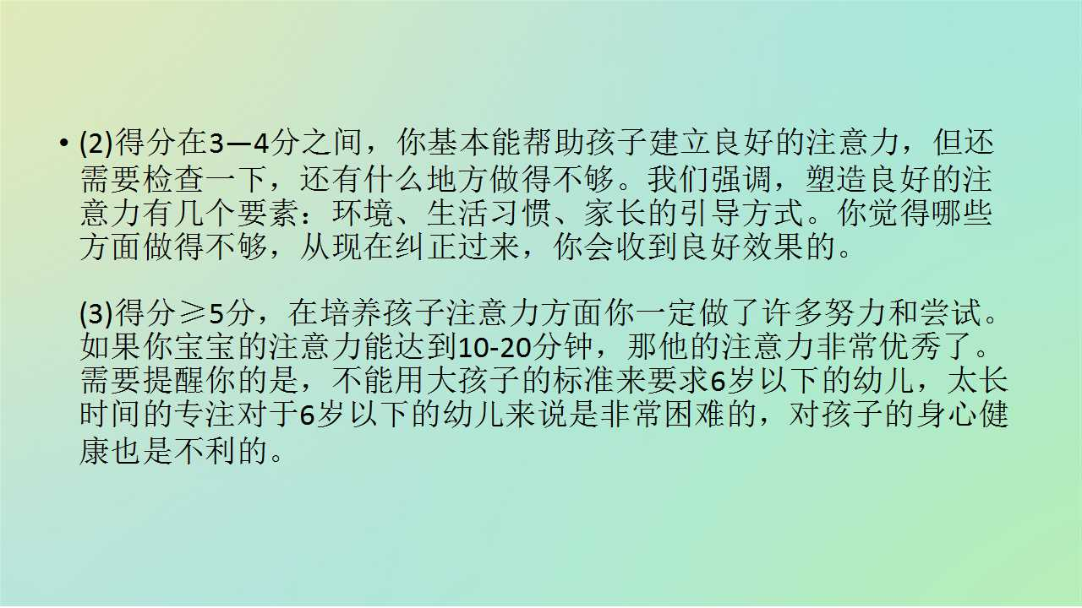

Slide 8
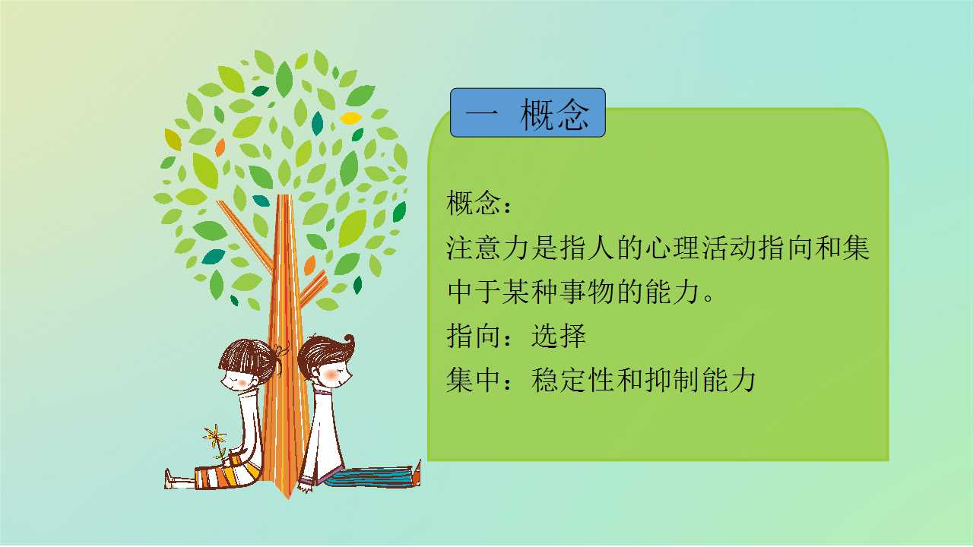

Slide 9
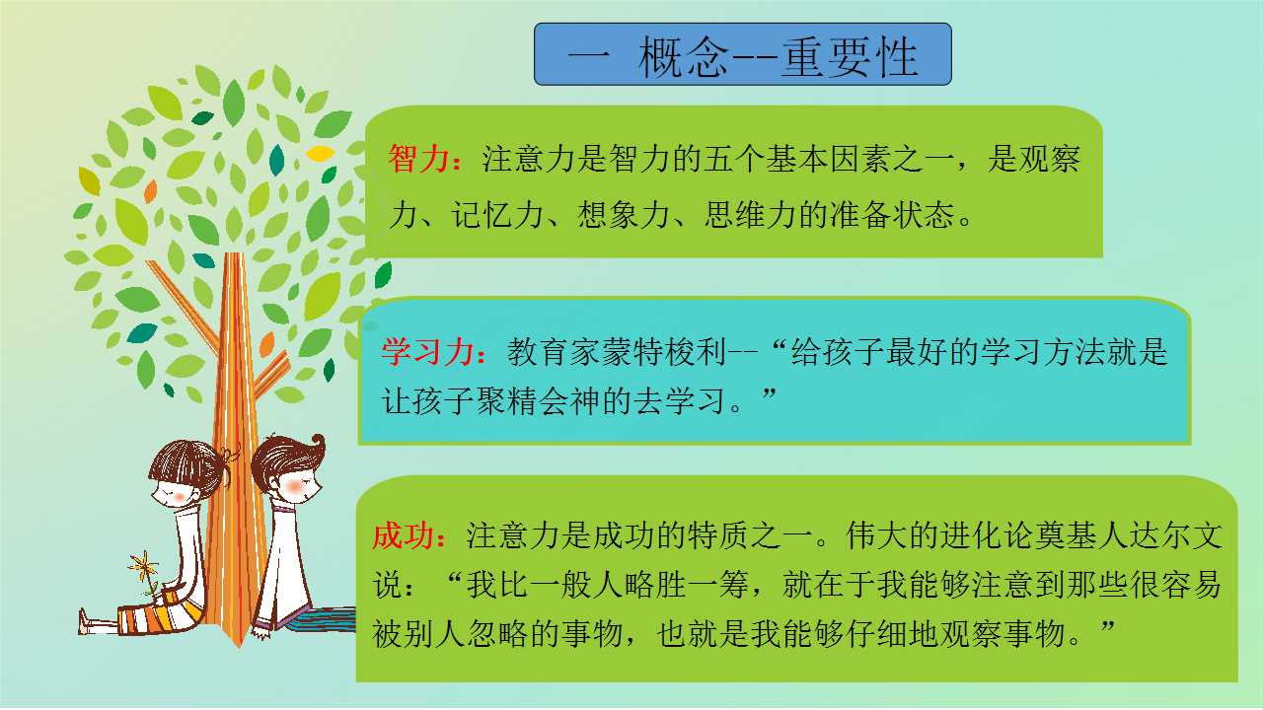

Slide 10
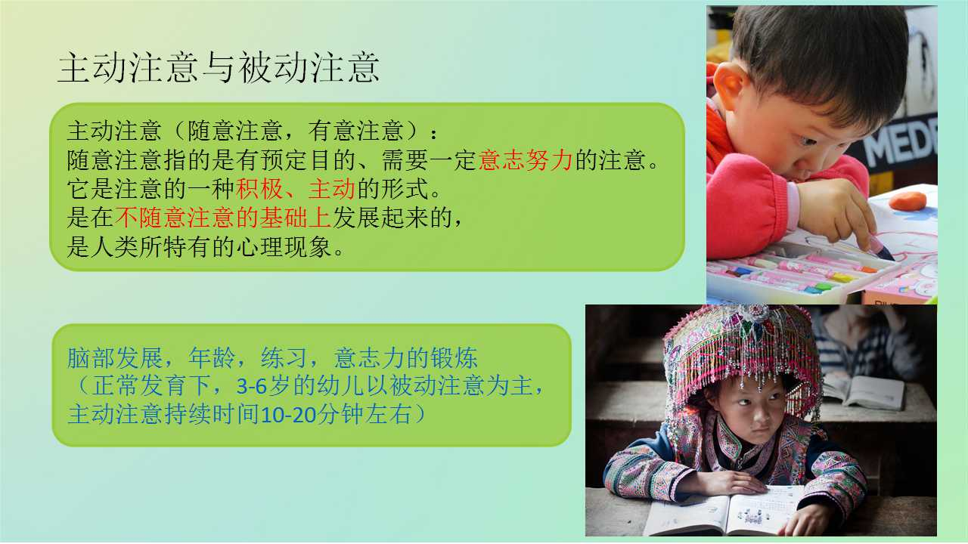

Slide 11
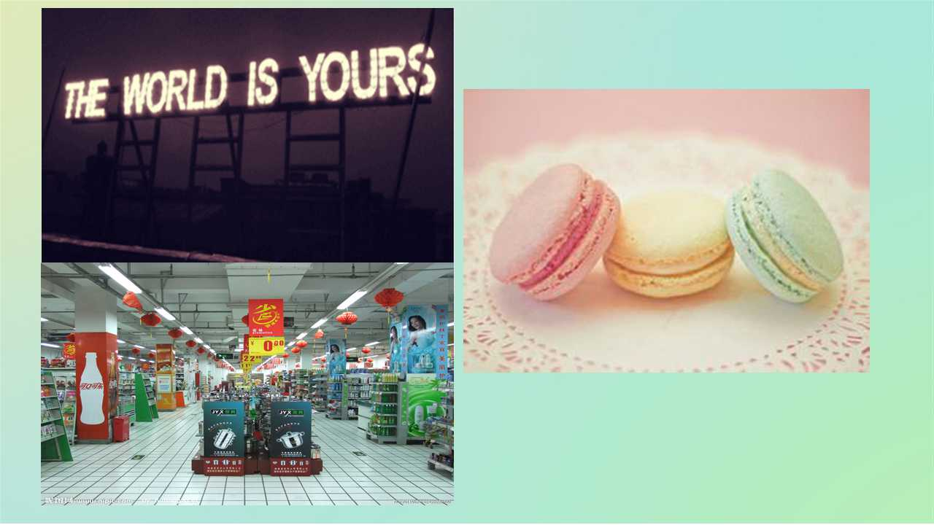

Slide 12
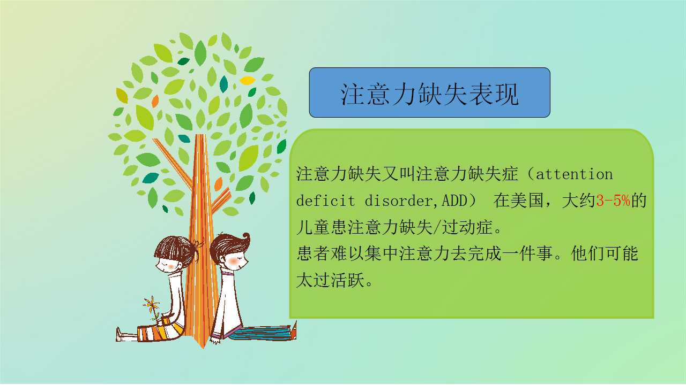

Slide 13
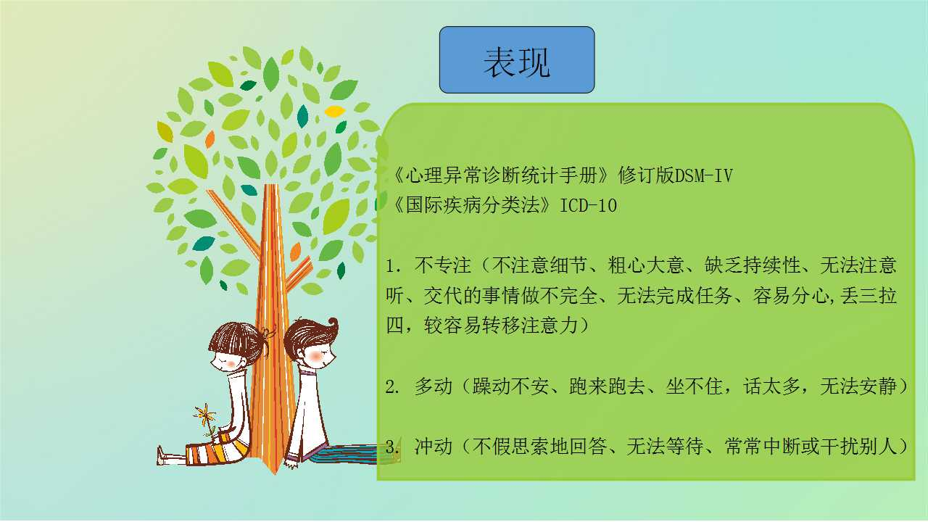

Slide 14
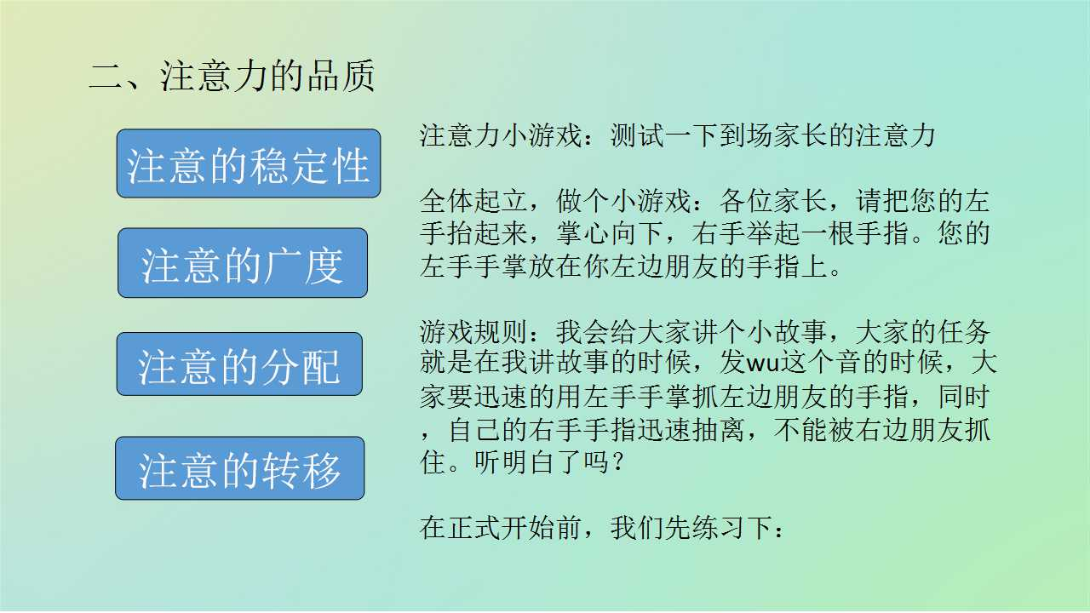
指一个人在一定时间内，比较稳定地把注意集中于某一特定的对象与活动的能力。也就是听课质量。
也就是注意的范围有多大，它是指人们对于所注意的事物在一瞬间内清楚地觉察或认识的对象的数量。
注意的分配是指一个人在进行多种活动时能够把注意力平均分配于活动当中。比如，孩子能够一边看书，一边记录书中的精彩语言；你能够一边炒菜，一边听新闻。
注意的转移是指一个人能够主动地、有目的地及时将注意从一个对象或者活动调整到另一个对象或者活动。注意力转移的速度是思维灵活性的体现，也是快速加工信息形成判断的基本保证。

Slide 15
Notes:
从前有座山，山里住着很多的动物，有小猫，小狗，小乌龟。一天，天空万里无云，小乌龟出来散步。

Slide 16
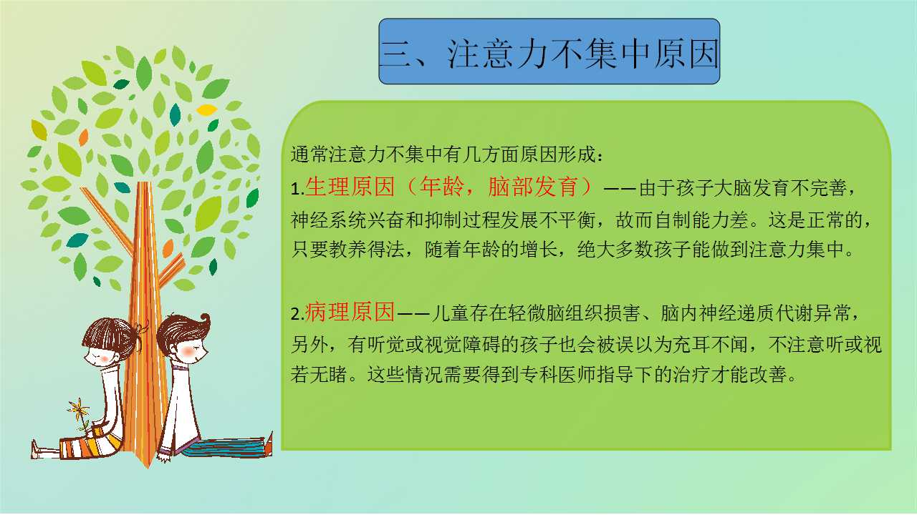

Slide 17
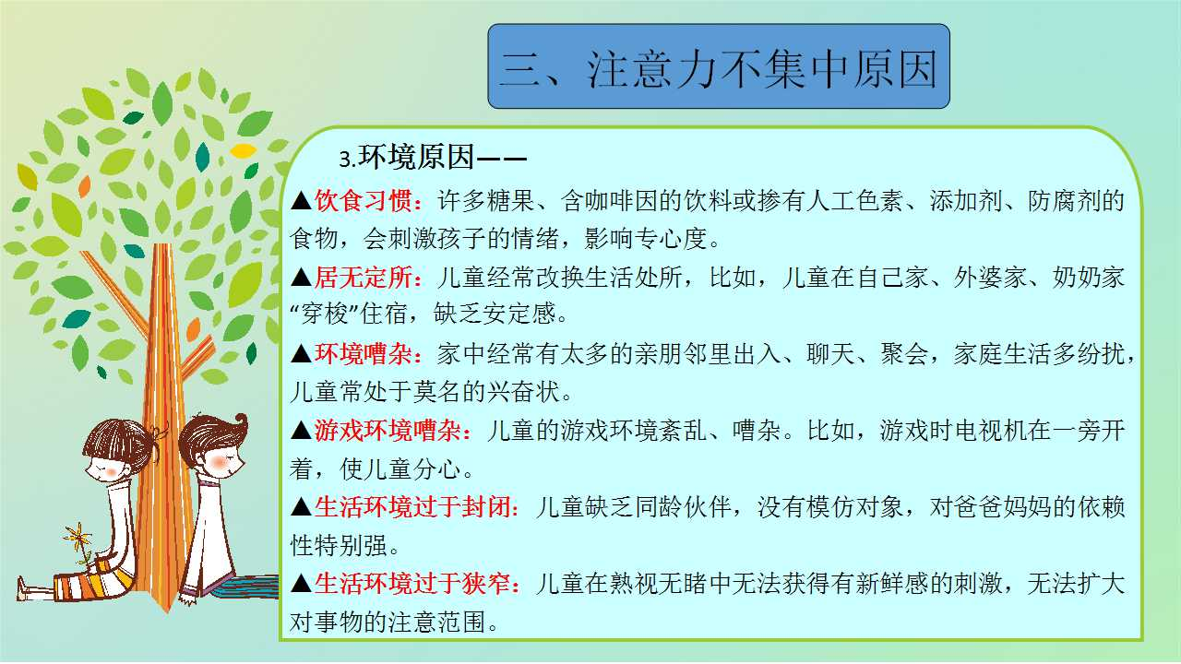

Slide 18
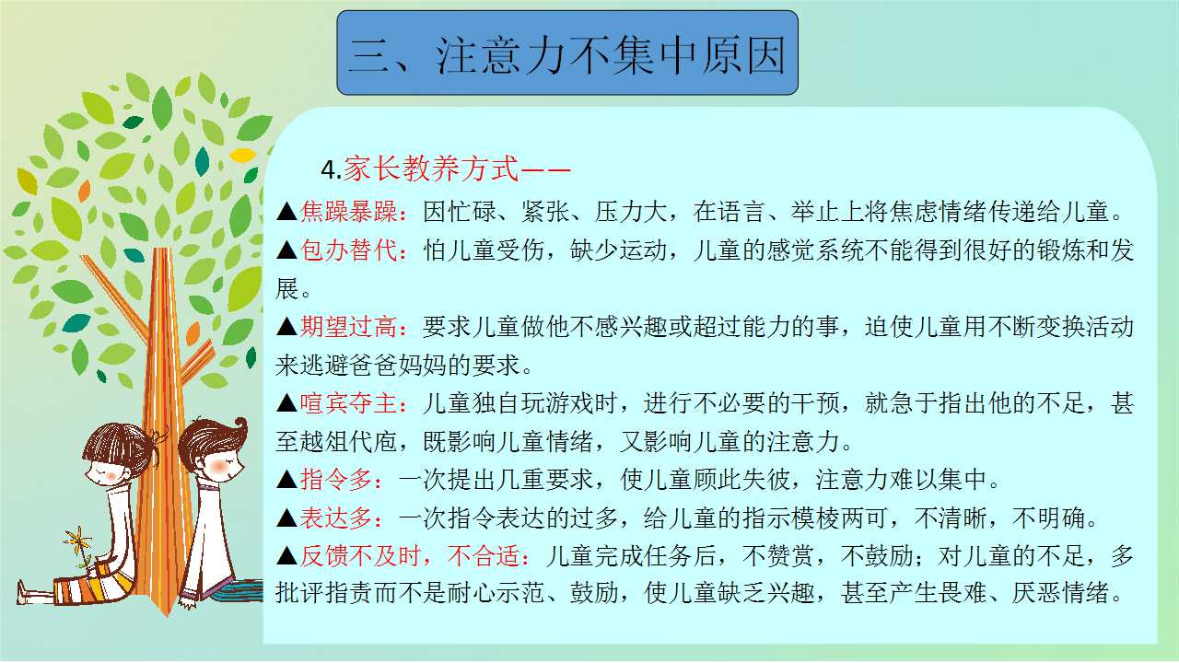

Slide 19
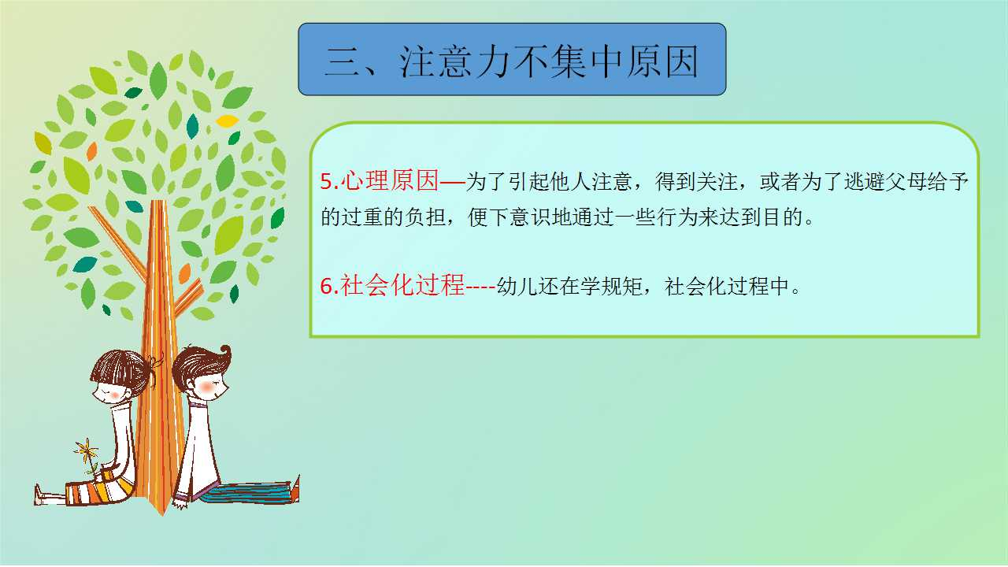
其他：作息睡眠，兴趣，情绪等

Slide 20
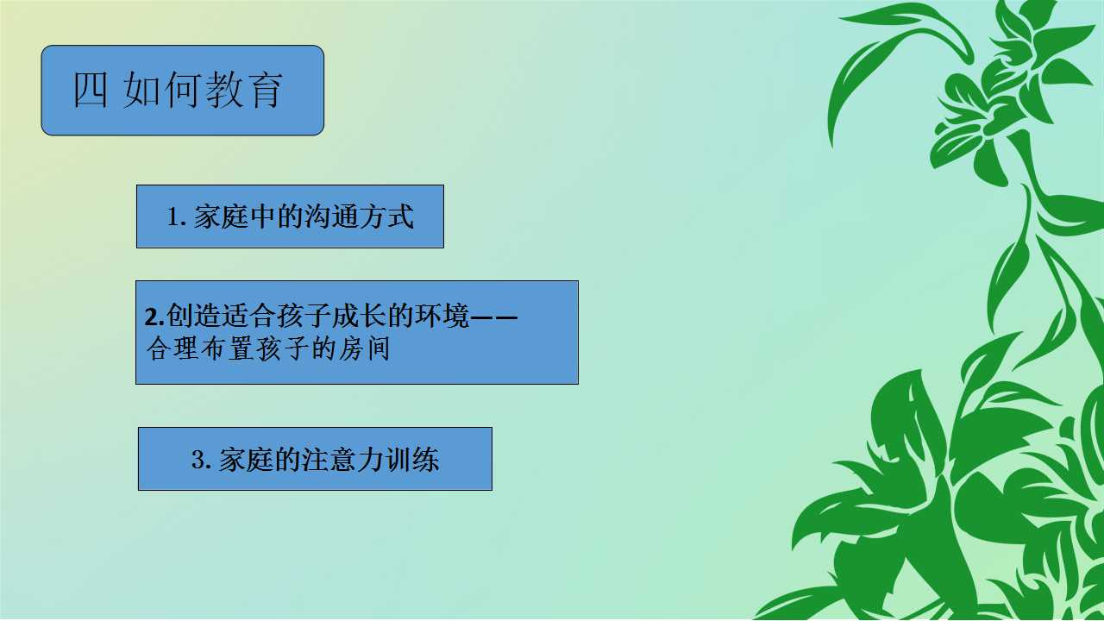
原因和如何进行家庭教育

Slide 21
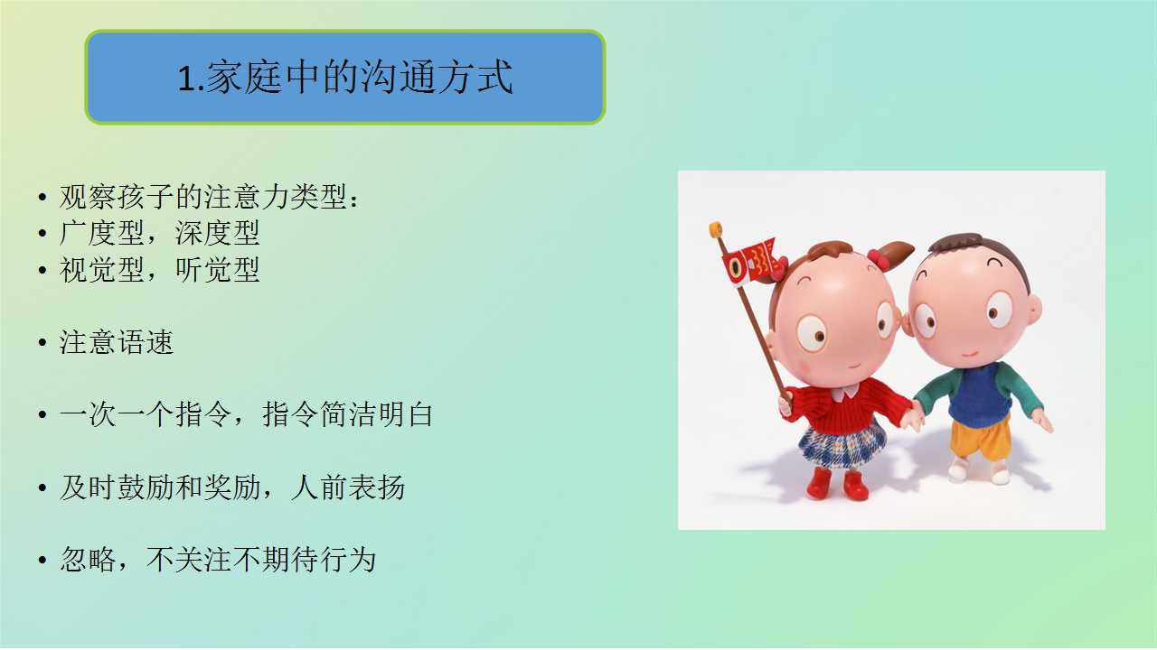

Slide 22
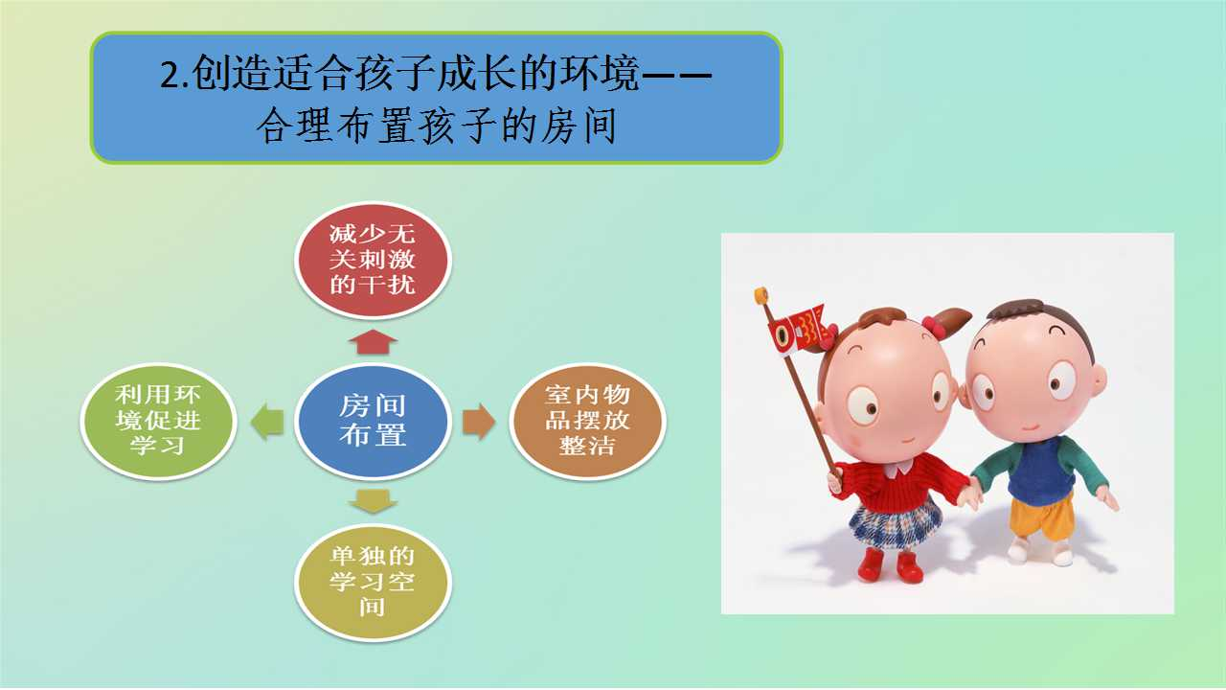

Slide 23
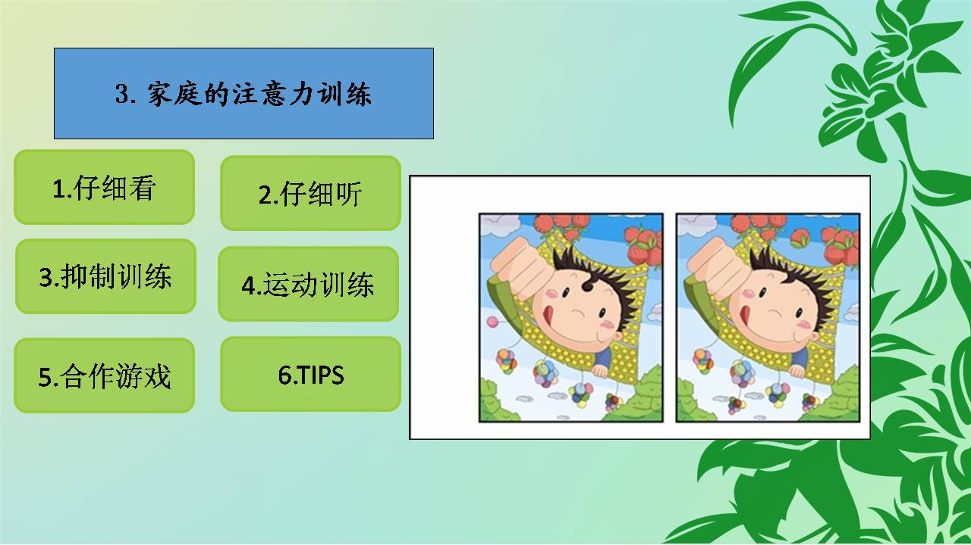

Slide 24
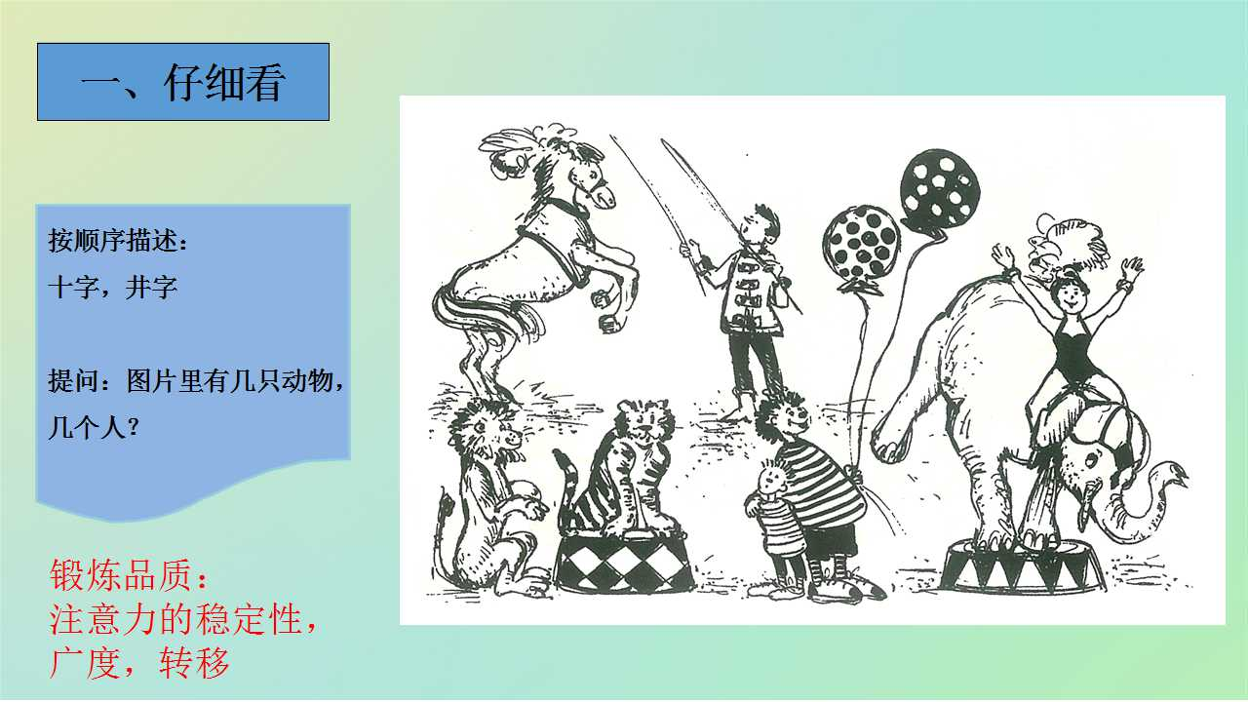

Slide 25
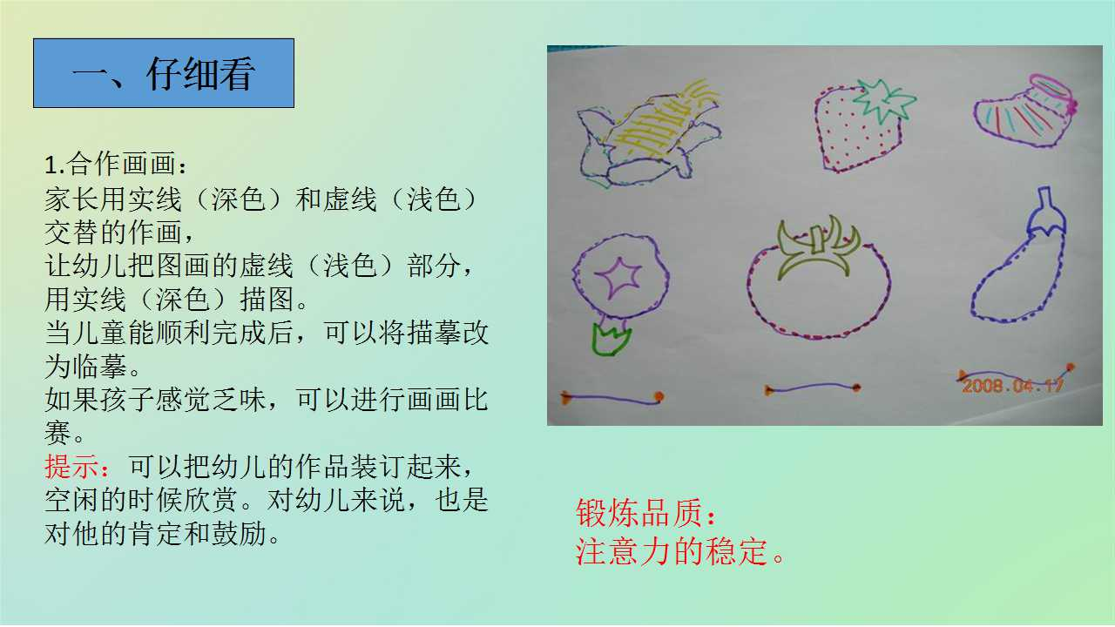

Slide 26
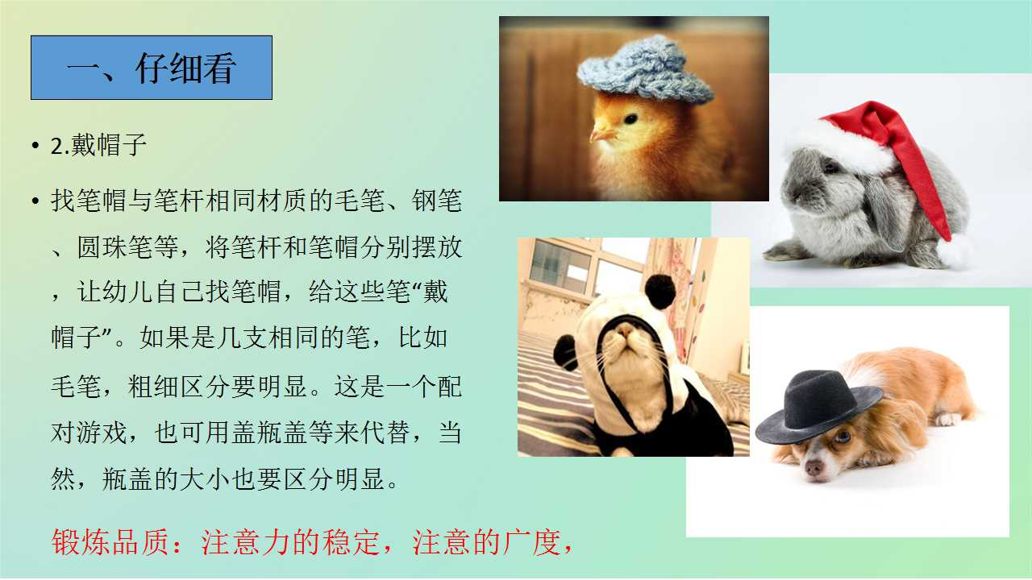

Slide 27
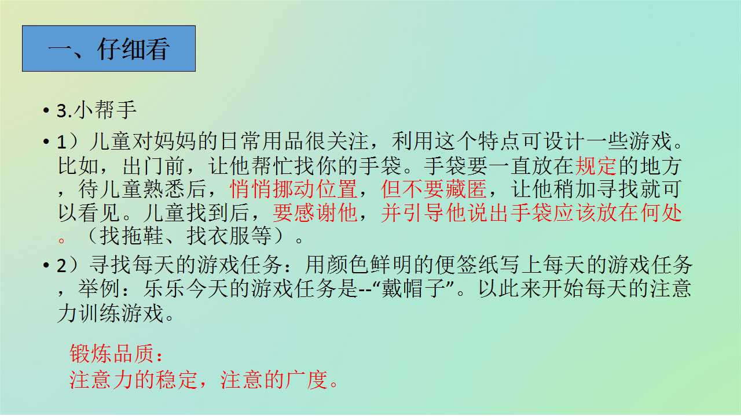

Slide 28
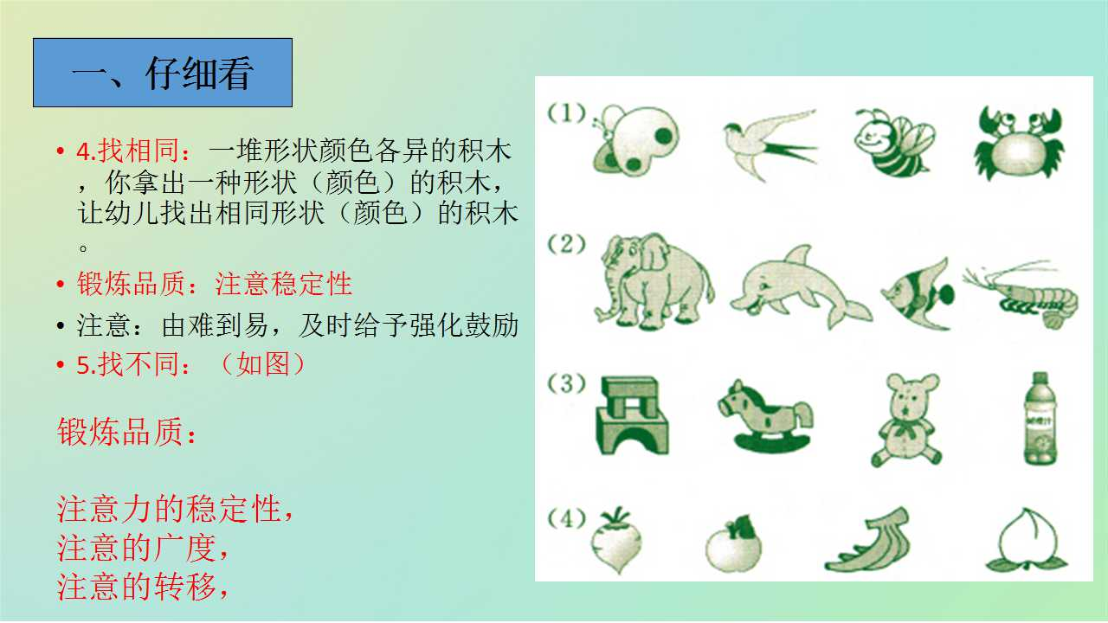

Slide 29
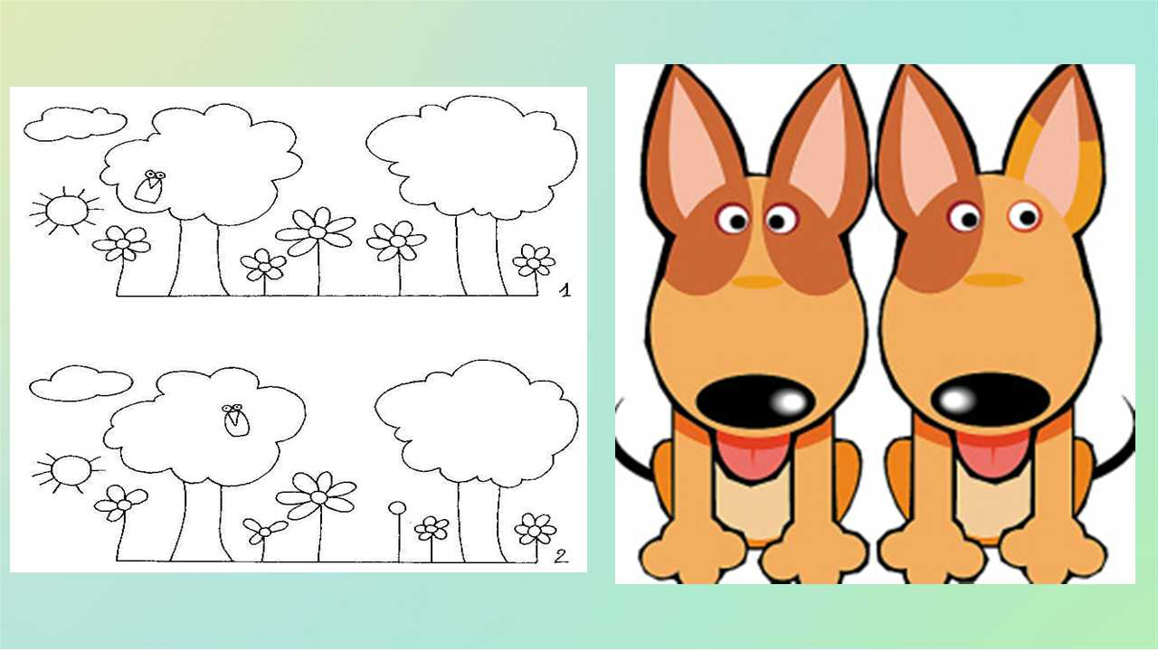

Slide 30
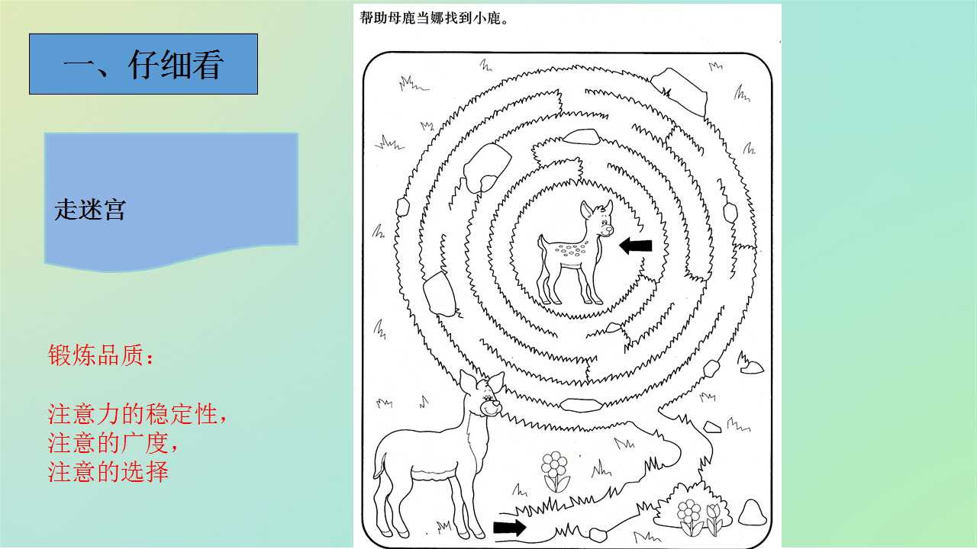

Slide 31
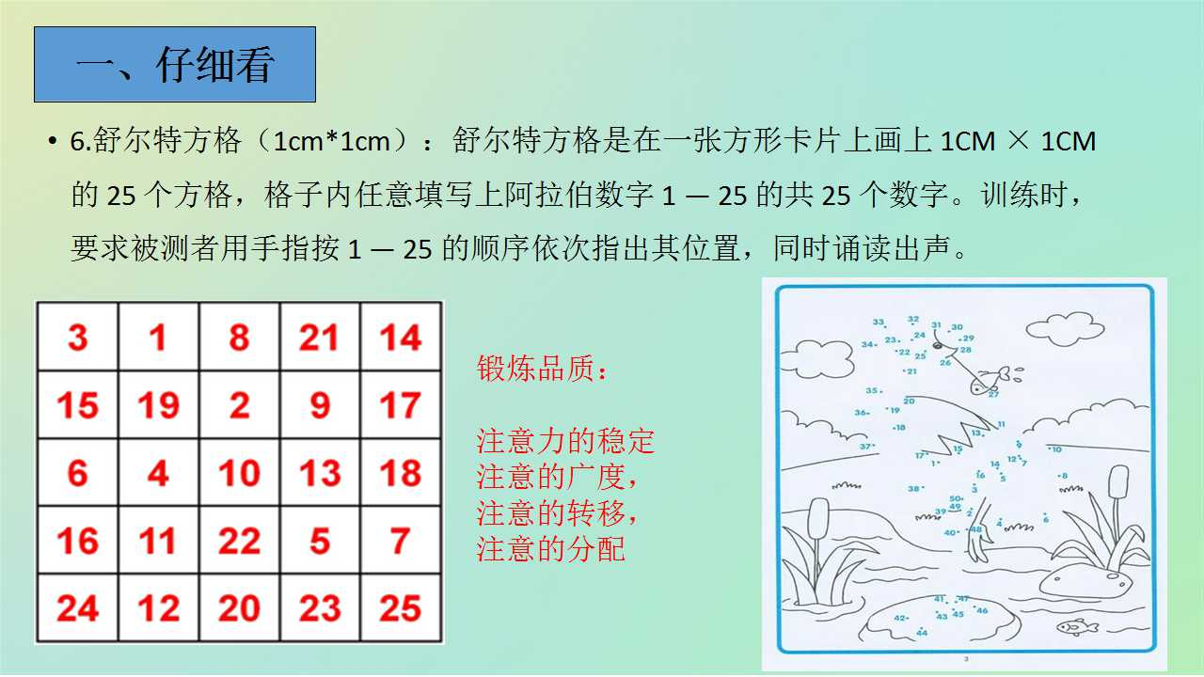

Slide 32
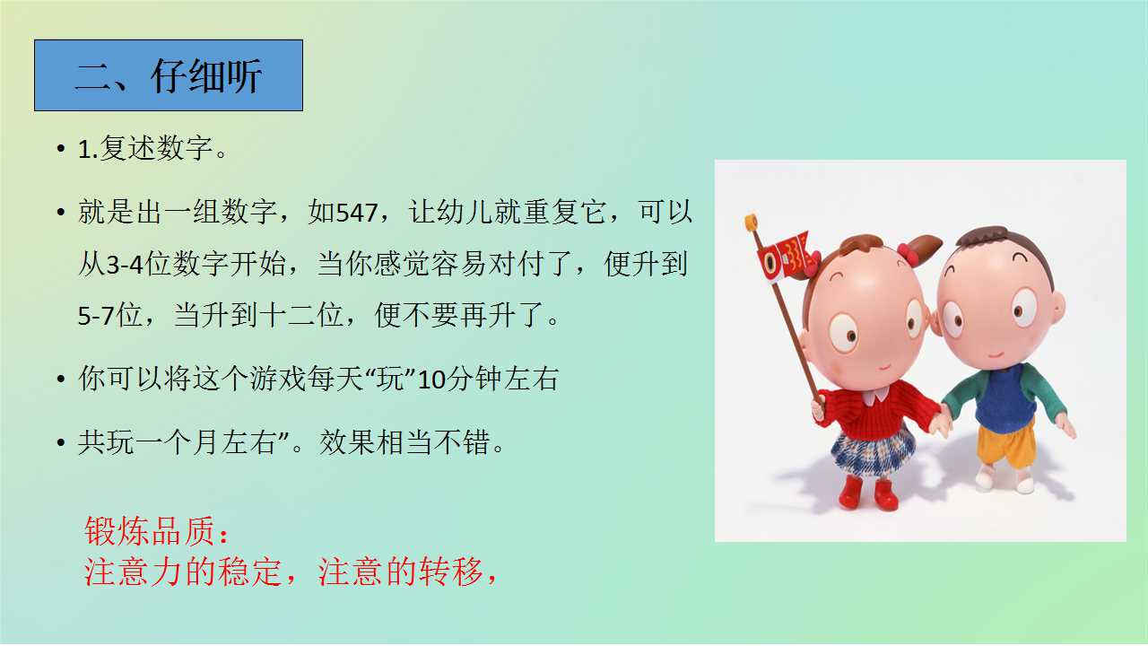

Slide 33
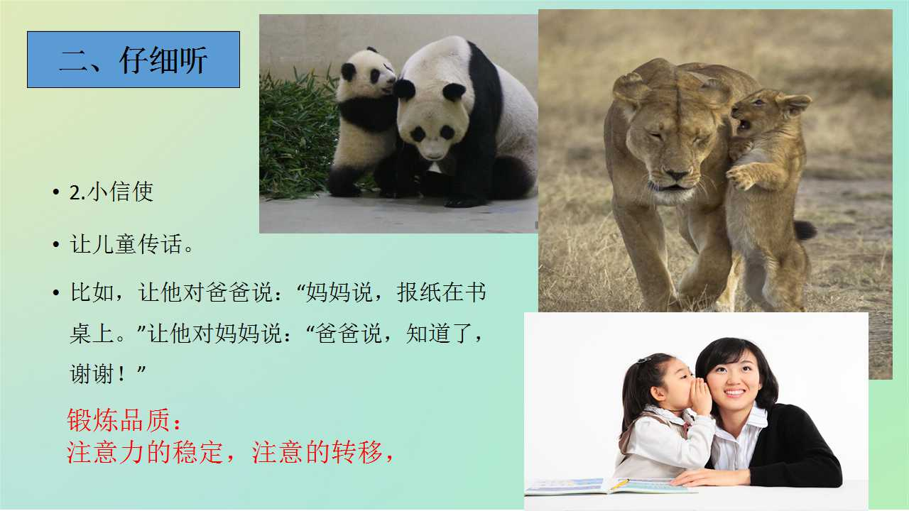

Slide 34
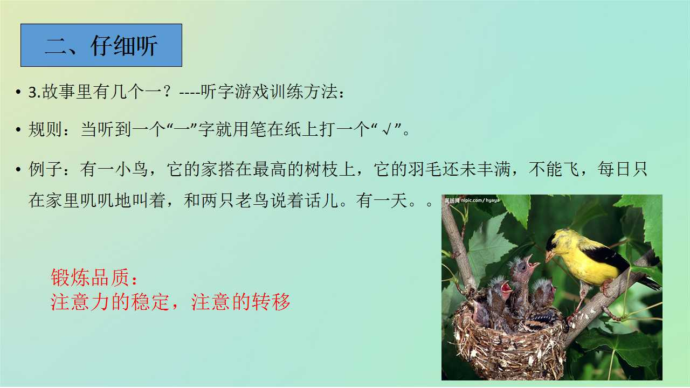

Slide 35
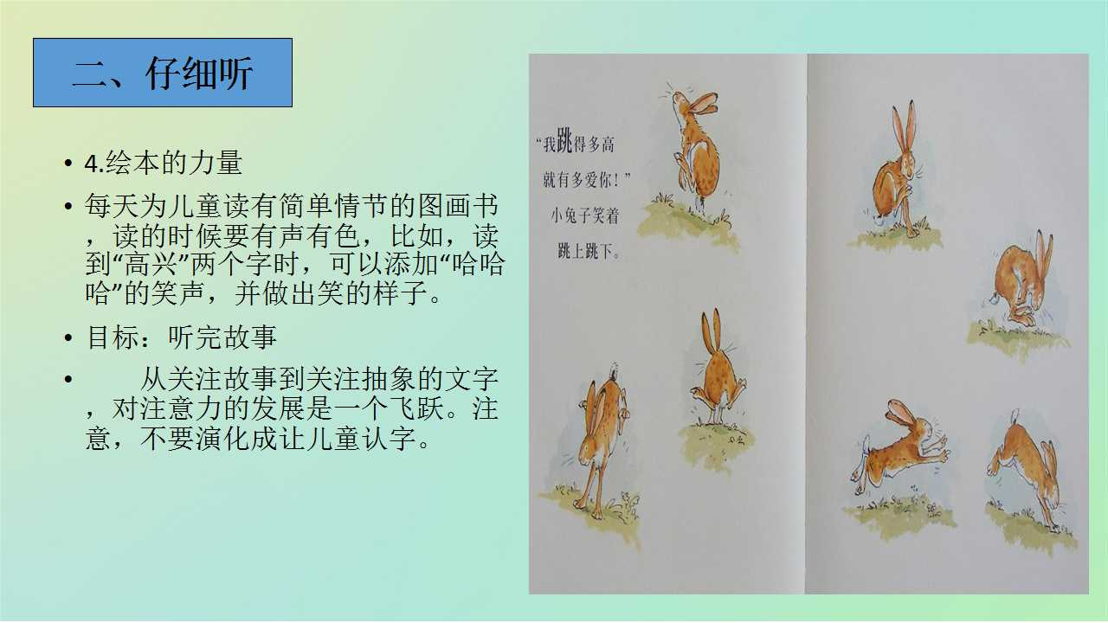
点读法

Slide 36
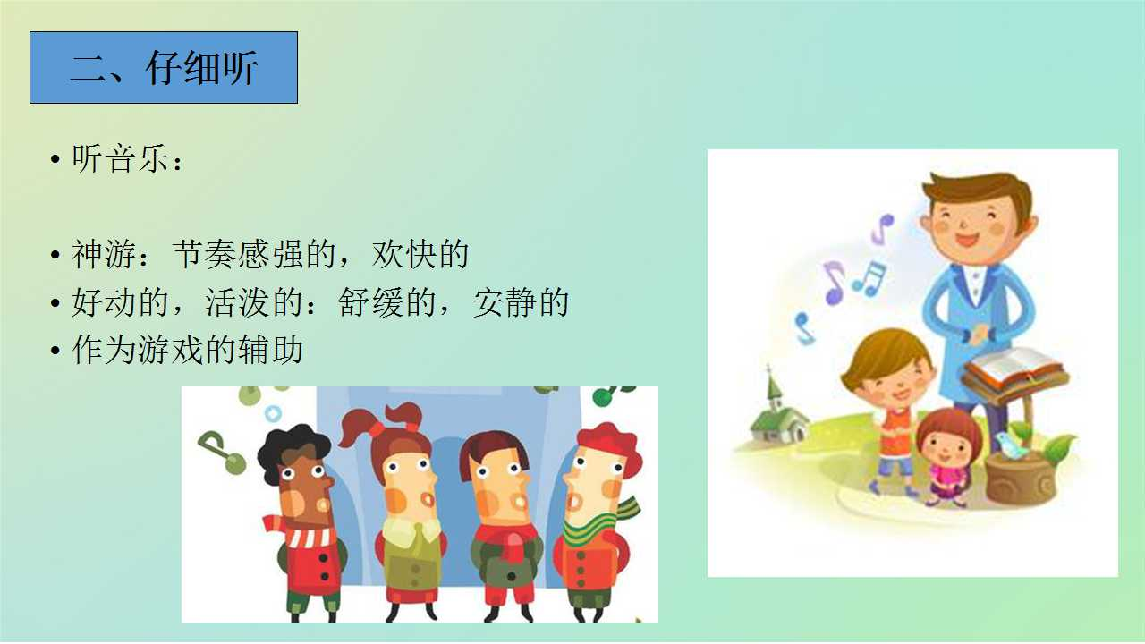

Slide 37
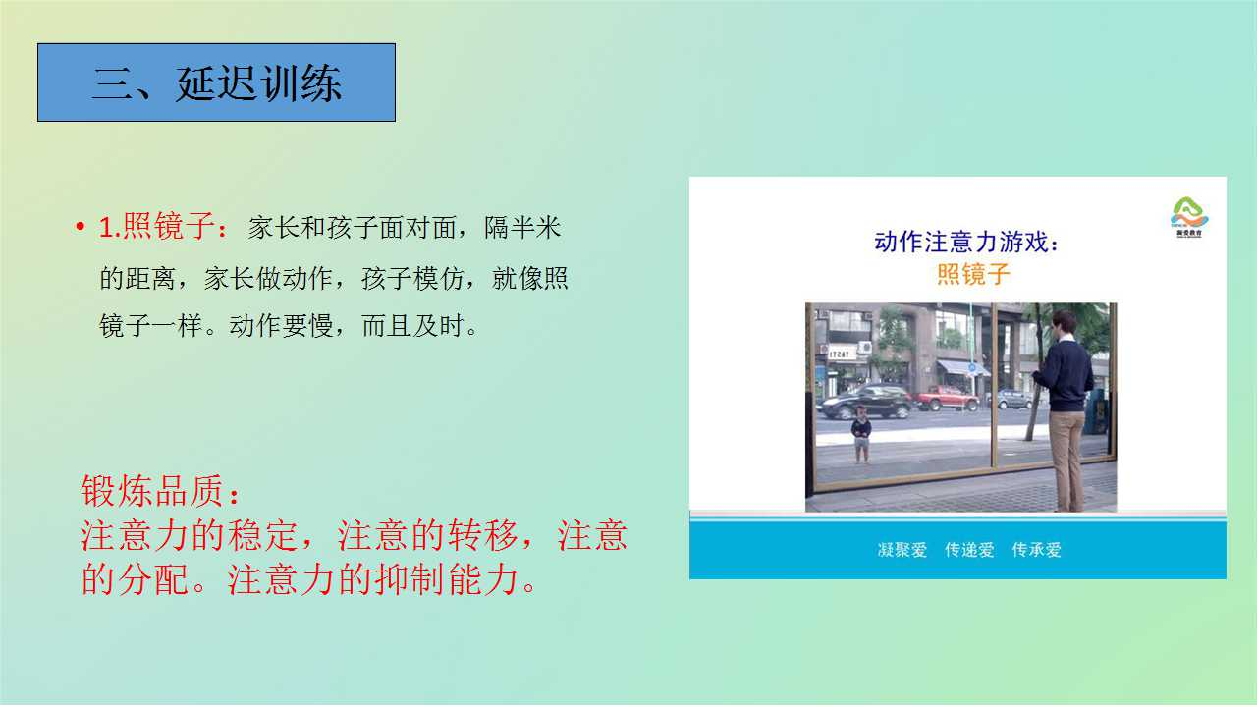

Slide 38
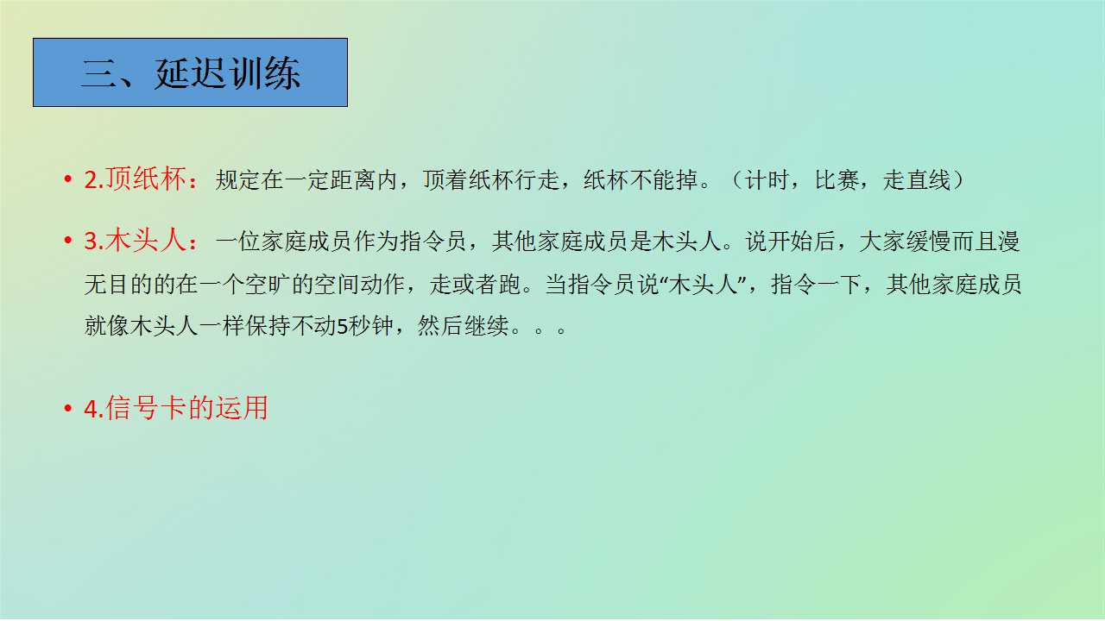

Slide 39
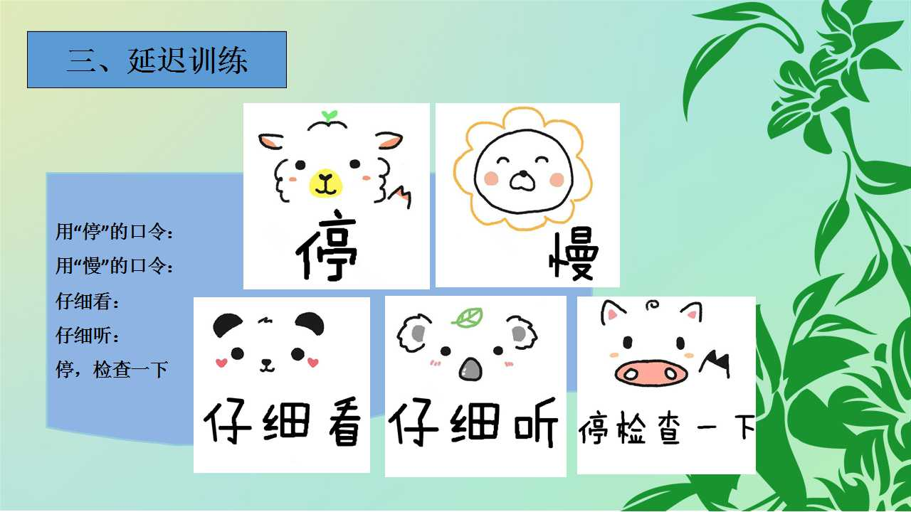

Slide 40
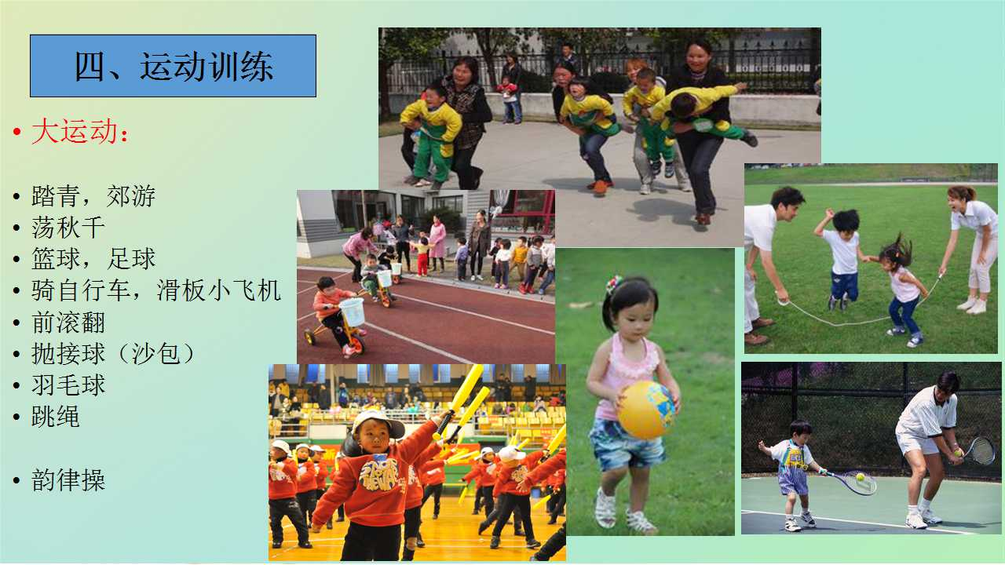

Slide 41
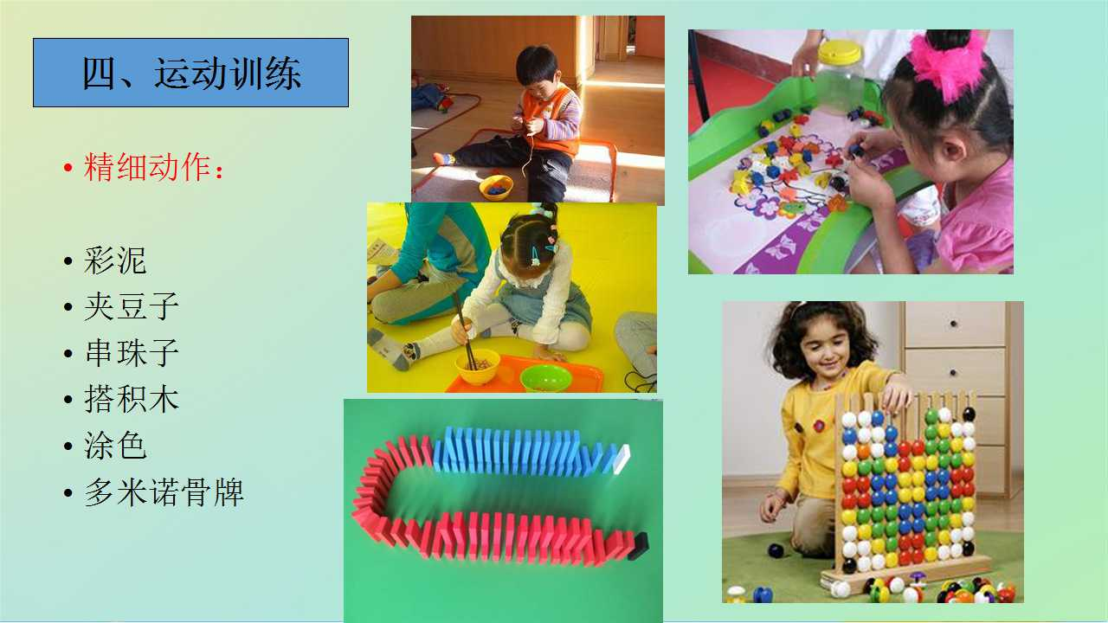

Slide 42
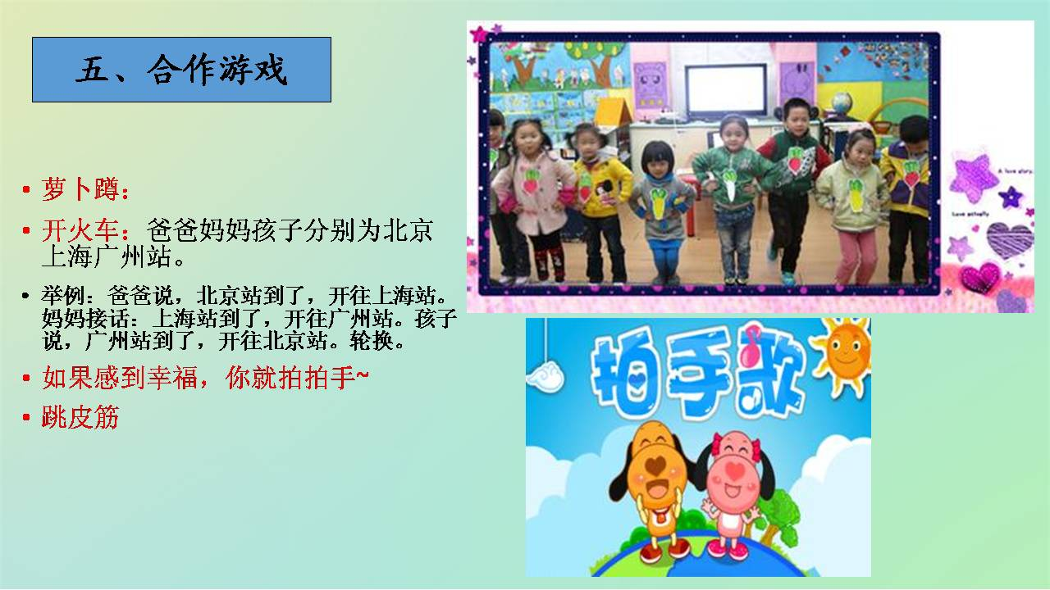

Slide 43
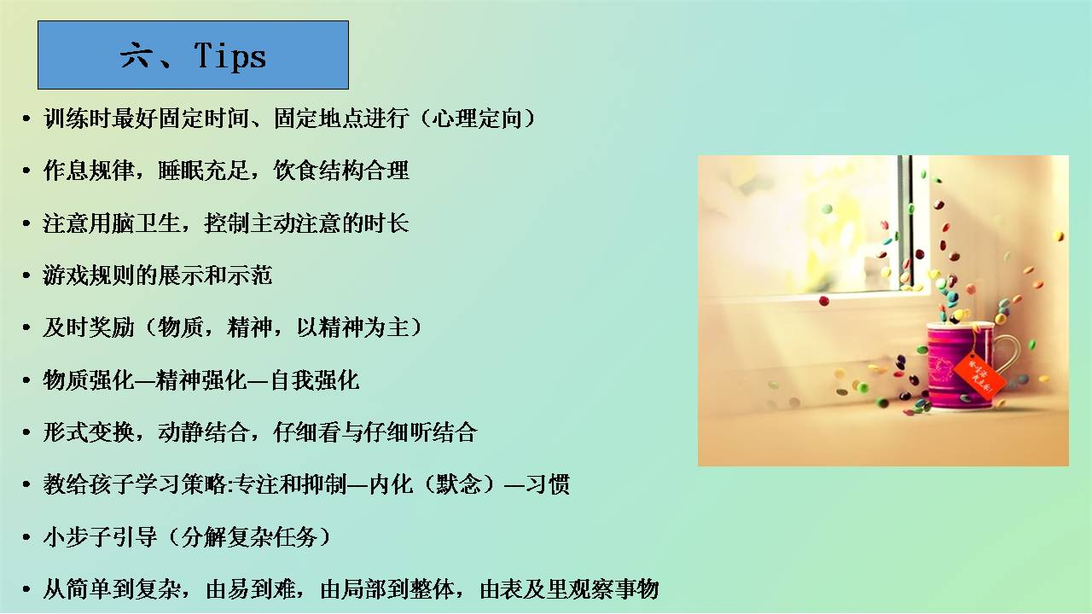

Slide 44



